Slide 1
기초통계 – 두 집단의 평균 비교 (t-test)

Slide 2
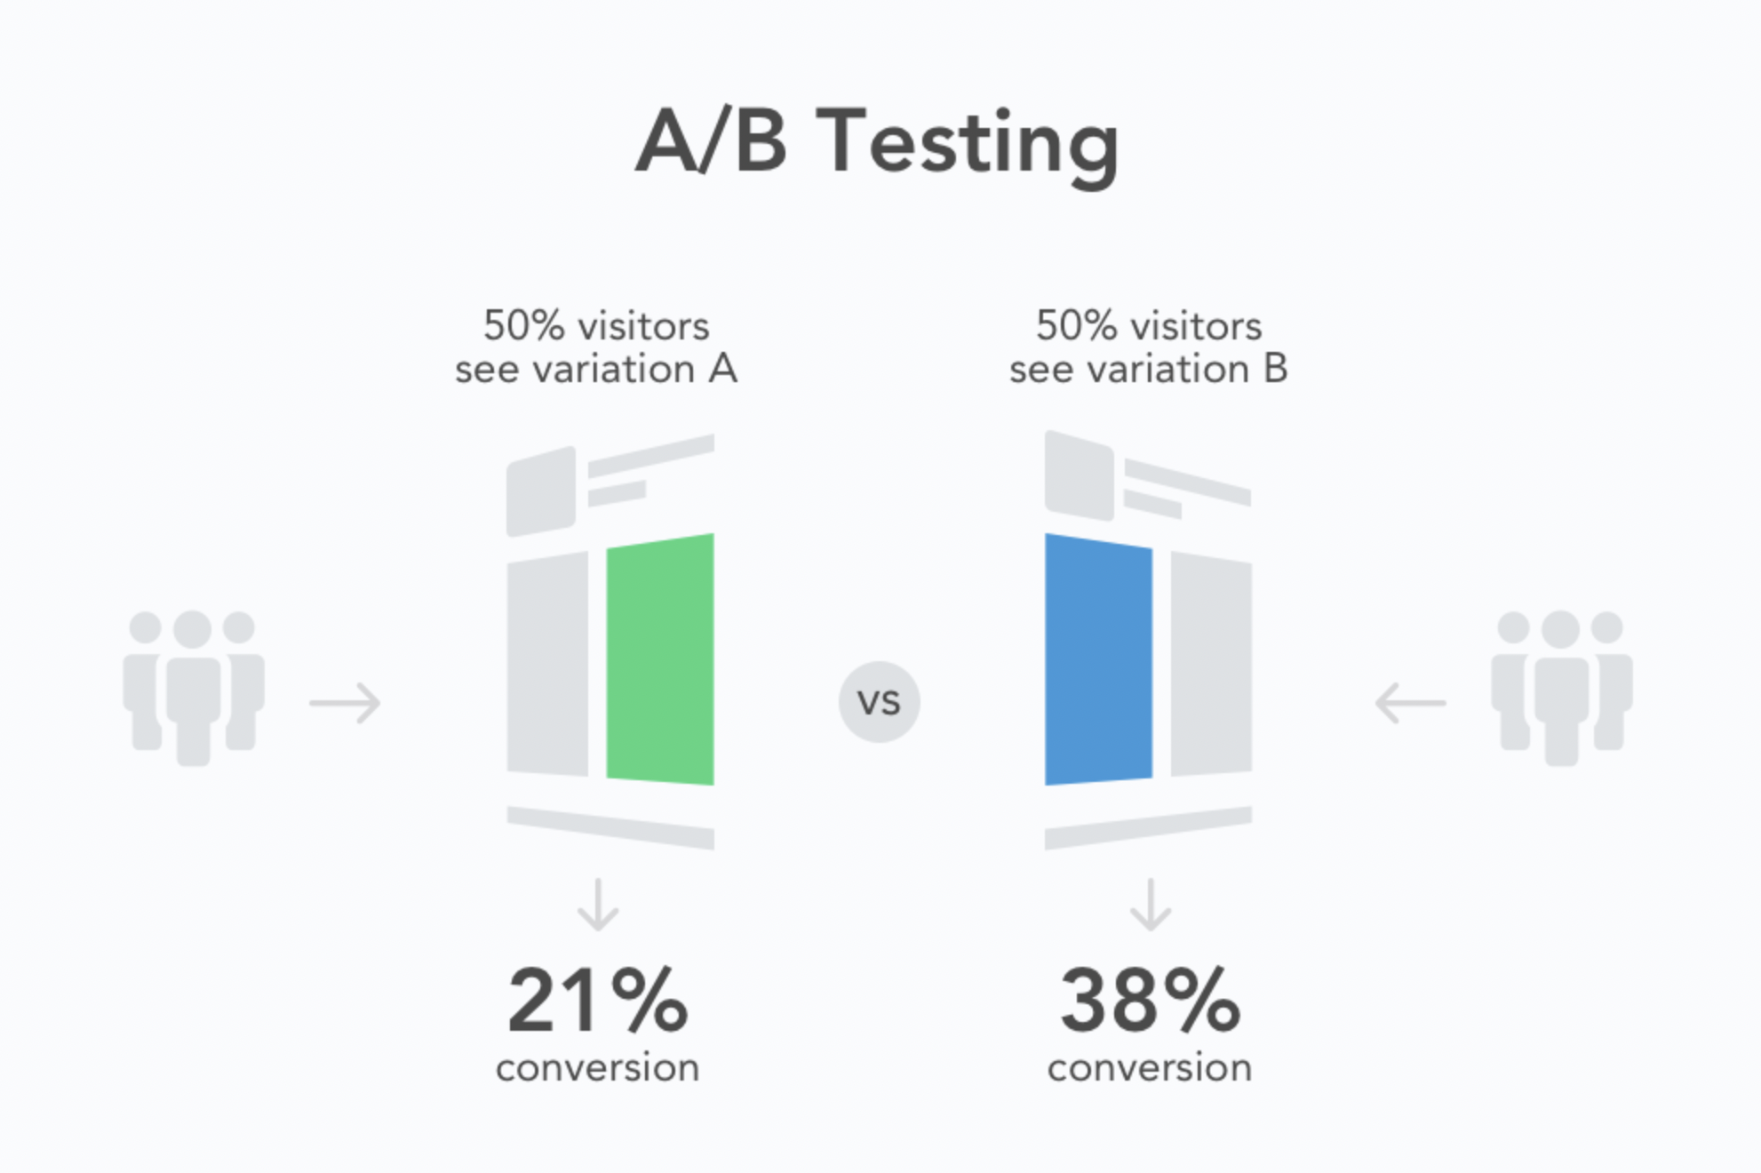
❑ A/B 테스트

Slide 3
❑ A/B 테스트
두 싸이트 비교
Treatment Group (B)
Control Group (A)
우연히(by chance) B그룹이 A그룹보다 전환율이 좋았던 것일까?

Slide 4
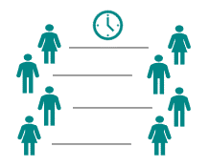
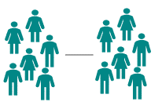
❑ 두 평균의 비교 (대응표본 vs 독립표본)
단일 표본 T-Test
차이가 있는가? (모집단 vs 표본)
두개 표본 T-Test
대응표본 예시: 신약 개발 실험 (사전 테스트 + 사후 테스트)
독립표본 예시: 남자와 여자의 몸무게 비교

Slide 5
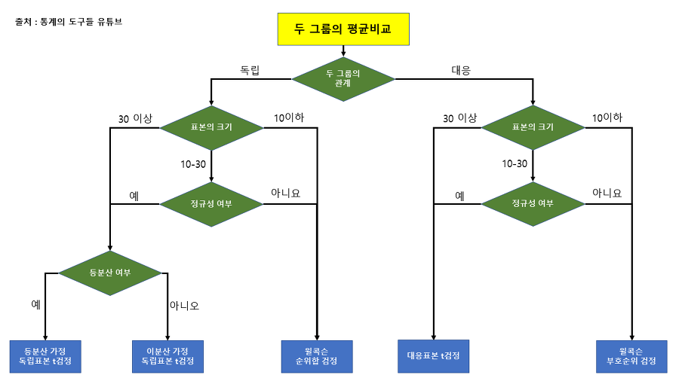
❑ 두 평균의 비교 (대응표본 vs 독립표본)

Slide 6
❑ 두 평균의 비교 (대응표본 vs 독립표본)
두개 표본 T-Test 실행 전
대응표본 : 등분산 가정 고려 안함
독립표본 : 등분산 가정 고려 필수 (Welch’s Test 반드시 진행)

Slide 7
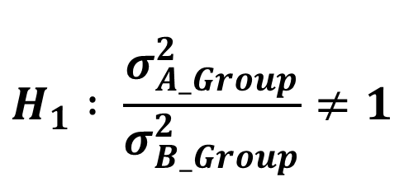
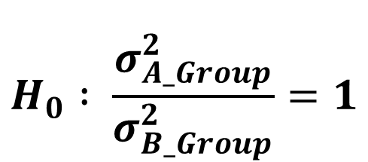
❑ 등분산성 (=분산의 동일성) 검정
귀무가설 : 두 집단의 분산은 서로 동일하다
$$H_{0} : \frac{σ_{A_Group}^{2}}{σ_{B_Group}^{2}}=1$$
대립가설 : 두 집단의 분산은 서로 동일하지 않다
$$H_{1} : \frac{σ_{A_Group}^{2}}{σ_{B_Group}^{2}}≠1$$
검정 통계량은 F-분포를 활용함¹
분산분석 강의 시, F 분포 설명 예정
< 참고 1 : https://ko.wikipedia.org/wiki/F_%EB%B6%84%ED%8F%AC >

Slide 8
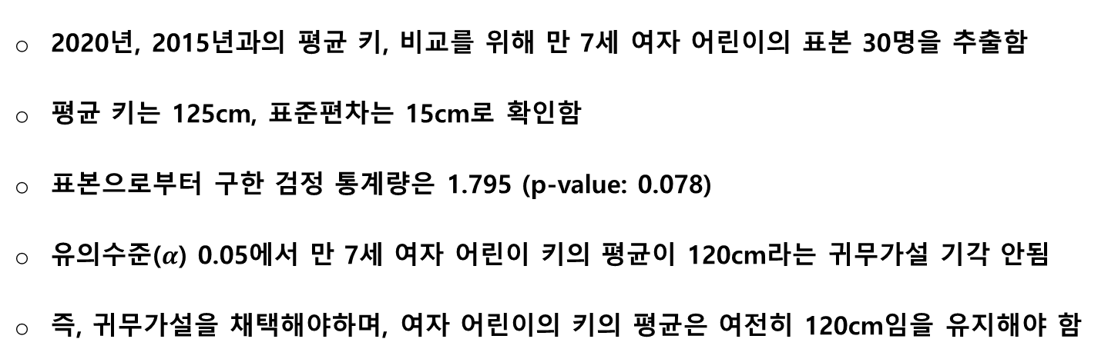
❑ 통계 해석
2020년, 2015년과의 평균 키, 비교를 위해 만 7세 여자 어린이의 표본 30명을 추출함
평균 키는 125cm, 표준편차는 15cm로 확인함
표본으로부터 구한 검정 통계량은 1.795 (p-value: 0.078)
유의수준($α$) 0.05에서 만 7세 여자 어린이 키의 평균이 120cm라는 귀무가설 기각 안됨
즉, 귀무가설을 채택해야하며, 여자 어린이의 키의 평균은 여전히 120cm임을 유지해야 함
자유도가 30인 z-분포에서 유의수준 $α=0.05$일 때의 기각역

Slide 9
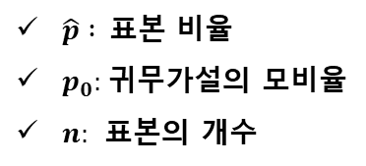
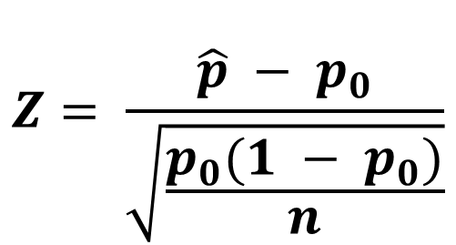
❑ 모비율 검정
가설 설정
귀무가설: 핸드폰 액정의 불량률은 10% 미만이다
대립가설: 핸드폰 액정의 불량률은 10%를 넘는다
$$Z= \frac{\hat{p} − p_{0}}{\sqrt{\frac{p_{0}(1 − p_{0})}{n}}}$$
$\hat{p} :$표본 비율
$p_{0}:$귀무가설의 모비율
$n:$ 표본의 개수

Slide 10
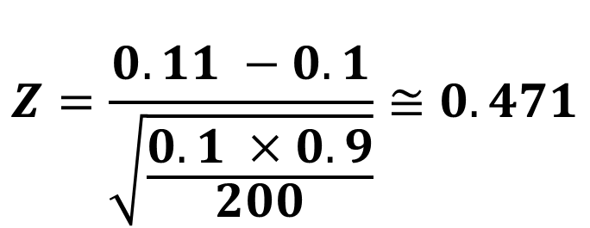
❑ 모비율 검정
가설 설정
귀무가설: 핸드폰 액정의 불량률은 10% 미만이다
대립가설: 핸드폰 액정의 불량률은 10%를 넘는다
데이터 현황
표본의 수는 200개, 총 22개가 불량으로 확인됨
$$Z=\frac{0.11 −0.1}{\sqrt{\frac{0.1 ×0.9}{200}}}≅0.471$$

